Slide 1
数字图像处理
中南大学航空航天学院

Slide 2
第四章 图像的几何变换

Slide 3
图像的几何变换
图像的几何变换包括了图像的形状变换和图像的位置变换。
图像的位置变换是指图像的平移、镜像与旋转。
图像的形状变换是指图像的放大、缩小与错切。
图像的仿射变换描述。
图像的几何变换不改变像素的值，只改变像素的位置。

Slide 4
图像的位置变换
所谓图像的位置变换是指图像的大小和形状不发生变化，只是将图像进行平移、镜像和旋转。
图像的位置变换主要是用于目标识别中的目标配准。

Slide 5



图像配准示例
与原图比较，有位置，角度偏差
待测印鉴
标准印鉴

Slide 6
图像的平移
图像的平移非常简单，所用到的是中学学过的直角坐标系的平移变换公式：
即：g(x,y)=f(x’, y’)
注意：x方向与y方向是矩阵的行列方向。

Slide 7
图像的平移 ——示例
1 2 3 4 5
1 2 3
1
2
3
4
1
2
3
下移1行，右移2列
x=[1,2,3] ; y=[1,2,3]
x’=[2,3,4] ; y’=[3,4,5]
注意：平移后的景物与原图像相同，但“画布”一定是扩大了。否则就会丢失信息。

Slide 8
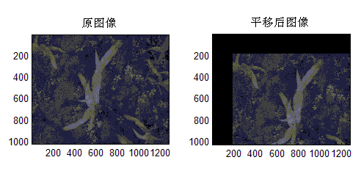
图像的平移
I=imread('nir.bmp');
se=translate(strel(1),[180 190]);%设置结构元素对象
B=imdilate(I,se);%图像处理（这里主要用的膨胀）
figure;subplot(1,2,1),subimage(I);title('原图像');
subplot(1,2,2),subimage(B);title(‘平移后图像’);%这里没有扩大画布

Slide 9
图像的镜像
所谓的镜像，通俗地讲，是指在镜子中所成的像。其特点是左右颠倒或者是上下颠倒。
镜像分为水平镜像和垂直镜像。

Slide 10
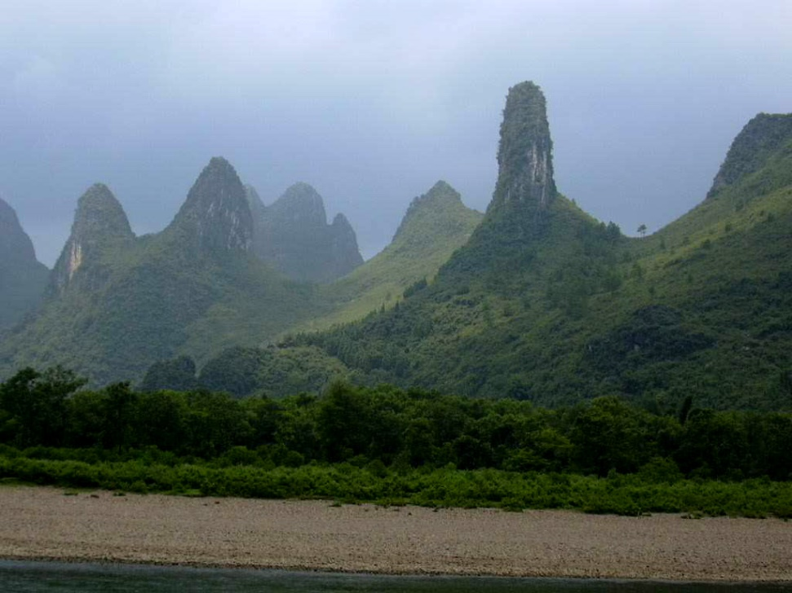
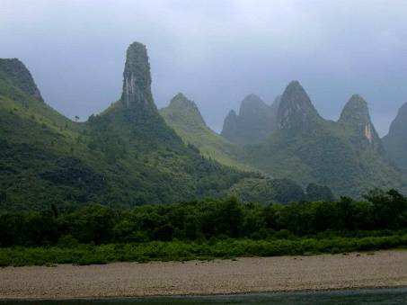
水平镜像示例

Slide 11

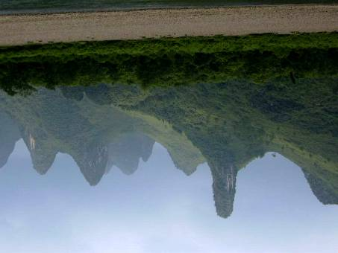
垂直镜像示例

Slide 12
图像的水平镜像
水平镜像计算公式如下（图像大小为M*N）
-2
0
-3
-1
1
2
3
因为表示图像的矩阵坐标不能为负，因此需要在进行镜像计算之后，再进行坐标的平移。
（坐标平移）

Slide 13
图像的水平镜像
示例：
1 2 3
-1 -2 -3
3 2 1
1
2
3
1
2
3
1
2
3

Slide 14
图像的垂直镜像
垂直镜像计算公式如下（图像大小为M*N）
因为表示图像的矩阵坐标不能为负，因此需要在进行镜像计算之后，再进行坐标的平移。
（坐标平移）

Slide 15
图像的垂直镜像
示例：
1 2 3
1 2 3
1 2 3
1
2
3
-1
-2
-3
3
2
1

Slide 16
二、图像镜像
B=imtransform(A,TFORM,method);
TFORM=makeform(transformtype,Matrix);%空间变换结构
Method合法值 | 含义
‘bicubic’ | 双三次插值
‘bilinear’ | 双线性插值
‘nearest’ | 最近邻插值
参数transformtype指定了变换的类型，常见的’affine’为二维或
多维仿射变换，包括平移、旋转、比例、拉伸和错切等。
Matrix为相应的仿射变换矩阵。

Slide 17
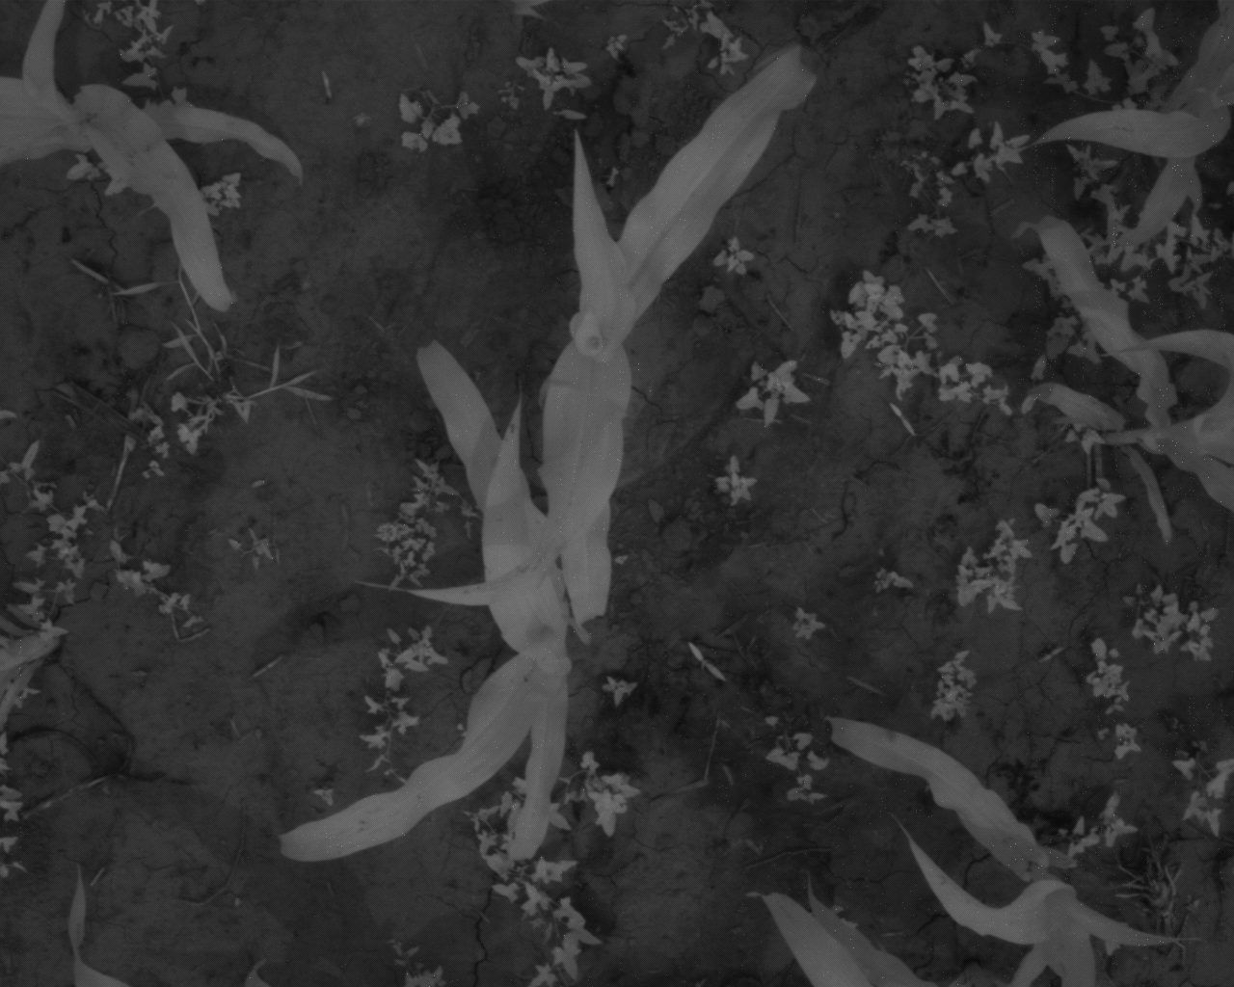
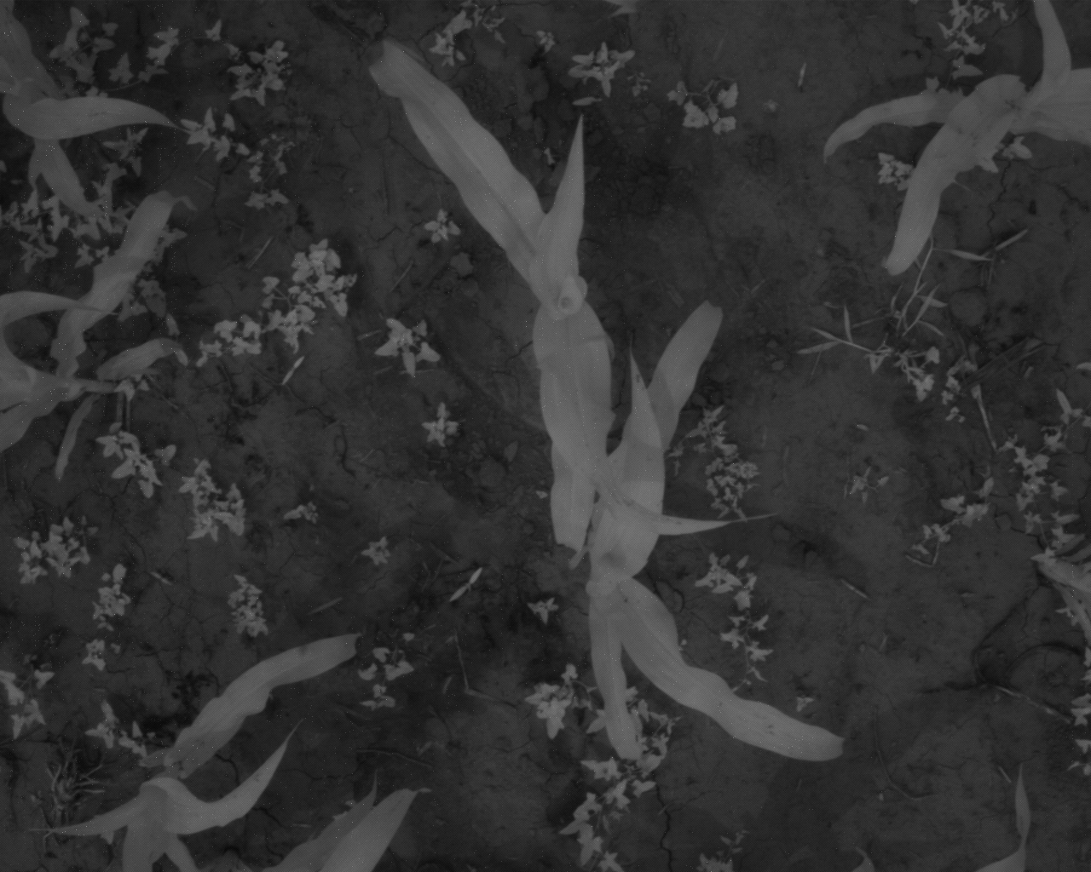

A=imread('nir.bmp');
[height,width,dim]=size(A);
tform=maketform('affine',[-1 0 0;0 1 0;width 0 1]);
B=imtransform(A,tform,'nearest');
tform2=maketform('affine',[1 0 0;0 -1 0;0 height 1]);
C=imtransform(A,tform2,'nearest');
figure;imshow(A);
figure;imshow(B);imwrite(B,'nir水平镜像.bmp');
figure;imshow(C);imwrite(B,'nir垂直镜像.bmp');
原图像
水平镜像图像
垂直镜像图像

Slide 18
图像的旋转
图像的旋转计算公式如下：
这个计算公式计算出的值为小数，而坐标值为正整数。
这个计算公式计算的结果值所在范围与原来的值所在的范围不同。
因此需要前期处理：扩大画布，取整处理，平移处理 。

Slide 19
图像旋转的前期处理 ——画布的扩大
图像旋转之前，为了避免信息的丢失，画布的扩大是最重要的。
画布扩大的原则是：以最小的面积承载全部的画面信息。

Slide 20
图像旋转的前期处理 ——画布的扩大
画布扩大的简单方法是：根据公式
计算出x’和y’的最大、最小值，即x’min、x’max和y’min，y’max。
画布大小为： x’max – x’min、 y’max –y’min。

Slide 21
图像旋转的前期处理 ——画布的扩大
例
旋转后图像的画布大小为：
平移量为△x’=2; △y’=0。

Slide 22
图像旋转 —— 按照确定画布时的平移量取整
对原图的(1,2)像素，x=1,y=2
对原图的(1,1)像素，x=1,y=1
结论：按照图像旋转计算公式获得的结果与想象中的差异很大。
取整后，该点在新图的(2,2)上。
取整后，该点在新图的(2,1)上。
必须进行后处理操作。

Slide 23
图像旋转后处理 ——旋转后的隐含问题分析
图像旋转之后，出现了两个问题：
1）像素的排列不是完全按照原有的相邻关系。这是因为相邻像素之间只能有8个方向（相邻为45度），如下图所示。
2）会出现许多的空洞点。
示例

Slide 24
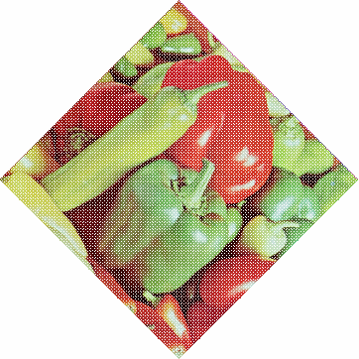
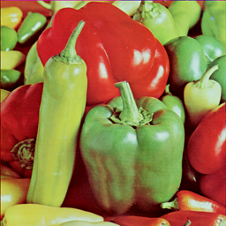
图像旋转的效果示例

Slide 26
Matlab自带函数实现图像任意角度旋转
B = imrotate(A,angle)
将图像A(图像的数据矩阵)绕图像的中心点旋转angle度， 正数表示逆时针旋转， 负数表示顺时针旋转。返回旋转后的图像矩阵。
例：
I=imread(‘ex1.jpg’);%读取图像（不用灰度化）
B = imrotate(I,45)%旋转
figure
imshow(B) ;%画图

Slide 27
图像旋转后处理 ——解决问题的思路
出现问题的核心是像素之间的连接是不连续的。
相邻像素的角度是无法改变的，所以只能通过增加分辨率的方法来从整体上解决这个问题。
采用某种填补方法来填充空洞。

Slide 28
图像旋转的后处理 —— 插值
最简单的方法是行插值（列插值）方法。
1）找出当前行的最小和最大的非背景点的坐标，记作：(i,k1)、(i,k2)。
如右图有：
(1,3)、(1,3); (2,1)、(2,4);
(3,2)、(3,4)； (4,2)、(4,3)。

Slide 29
图像旋转的后处理 —— 插值
2）在(k1,k2)范围内进行插值，插值的方法是：空点的像素值等于前一点的像素值。
3）同样的操作重复到所有行。

Slide 30
图像旋转的后处理 —— 插值效果分析
经过插值处理之后，图像效果就变得自然。
思考一个问题：边界的锯齿如何处理？

Slide 31
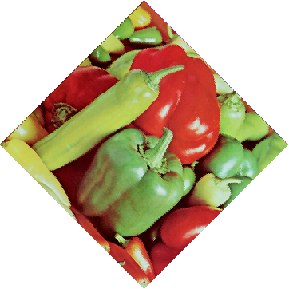
图像旋转中的插值效果示例

Slide 32
Matlab自带函数实现图像任意角度旋转
B = imrotate(A,angle,method)
使用method参数可以改变插值算法，method参数可以为下面这三个值:
'nearest':最邻近线性插值
'bilinear': 双线性插值
‘bicubic’: 双三次插值(或叫做双立方插值）

Slide 33
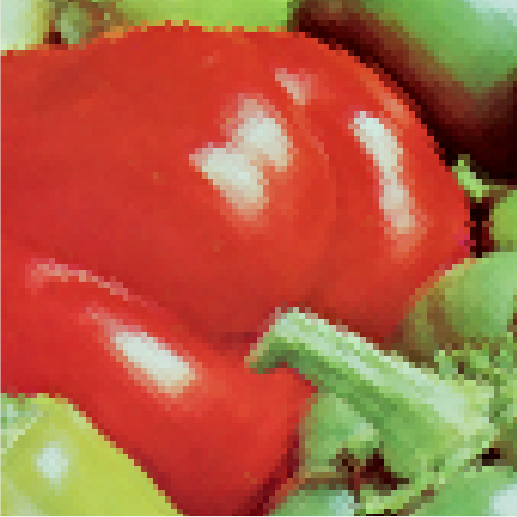
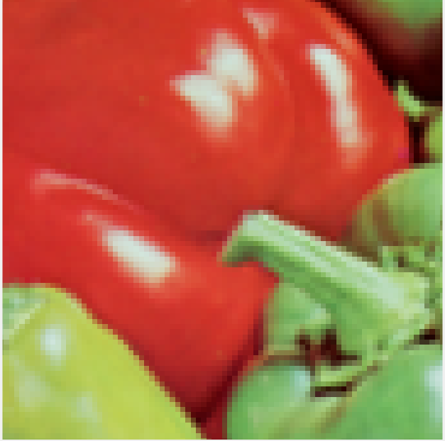
下面两个图是旋转之后再挑一部分放大的结果
I=imread(‘ex1.jpg’);
B = imrotate(I,45)%直接旋转
figure
imshow(B) ;%画图
I=imread(‘ex1.jpg’);
B = imrotate(I,45,’ bilinear’)%旋转 再插值一下
figure
imshow(B) ;%画图

Slide 34
图像的形状变换
图像的形状变换主要是指图像的缩小、放大与错切。
图像的形状变换通常在目标物识别中使用。

Slide 35
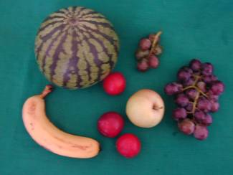
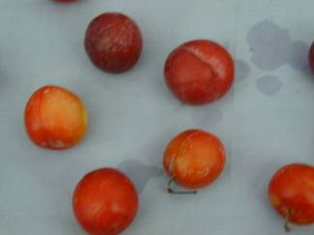
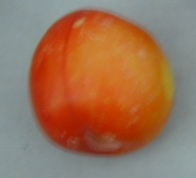
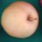
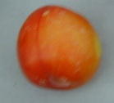


图像的形状变换应用 —— 目标物识别
如图所示,要判别图中的某个果子是苹果还是李子,要将该图像进行放大或者是缩小,才能够进行正确的比较与识别。

Slide 36
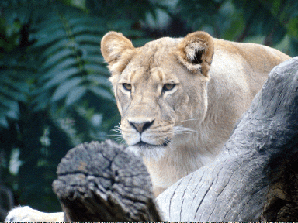
图像的缩小
分为按比例缩小和不按比例缩小两种。
图像缩小之后，因为承载的信息量小了，所以画布可相应缩小。
(a) 按比例缩小 (b) 不按比例缩小

Slide 37
图像缩小 —— 实现思路
图像缩小实际上就是对原有的多个数据进行挑选或处理，获得期望缩小尺寸的数据，并且尽量保持原有的特征不丢失。
最简单的方法就是等间隔地选取数据。

Slide 38
图像缩小 —— 实现方法
设原图像大小为M*N，缩小为k1M*k2N，
（k1<1，k2<1）。算法步骤如下：
1）设原图为F(i,j)， i=1,2,…,M, j=1,2,…,N.
压缩后图像是G(x,y), x=1,2,…,k1M, y=1,2,…,k2N.
2）G(x,y)=F(c1*x,c2*y)
其中，c1=1/k1 c2=1/k2

Slide 39
图像缩小 —— 例题
1 | 2 | 3 | 4 | 5 | 6
7 | 8 | 9 | 10 | 11 | 12
13 | 14 | 15 | 16 | 17 | 18
19 | 20 | 21 | 22 | 23 | 24
25 | 26 | 27 | 28 | 29 | 30
31 | 32 | 33 | 34 | 35 | 36
K1=0.6, k2=0.74
7 | 9 | 10 | 11 | 12
13 | 15 | 16 | 17 | 18
25 | 27 | 28 | 29 | 30
31 | 33 | 34 | 35 | 36
i=[1,6], j=[1,6]. x=[1,6*06]=[1,4], y=[1,6*0.75]=[1,5].
x=[1/0.6,2/0.6,3/0.6,4/0.6]=[1.67,3.33,5,6.67]=[i2,i3,i5,i6],
y=[1/0.75,2/0.75,3/0.75,4/0.75,5/0.75]=[j1,j3,j4,j5,j6].

Slide 40
图像放大
图像放大从字面上看，是图像缩小的逆操作，但是，从信息处理的角度来看，则难易程度完全不一样。
图像缩小是从多个信息中选出所需要的信息，而图像放大则是需要对多出的空位填入适当的值，是信息的估计。

Slide 41
图像放大 —— 实现思路
最简单的思想是，如果需要将原图像放大为k倍，则将原图像中的每个像素值，填在新图像中对应的k*k大小的子块中。
放大5倍
显然，当k为整数时，可以采用这种简单的方法。

Slide 42
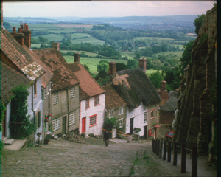
图像的成倍放大效果示例

Slide 43
图像放大 —— 实现方法
设原图像大小为M*N,放大为k1M*k2N，
（k1>1，k2>1）。算法步骤如下：
1）设旧图像是F(i,j)， i=1,2,…,M, j=1,2,…,N.
新图像是G(x,y), x=1,2,…,k1M, y=1,2,…,k2N.
2）G(x,y)=F(c1*i,c2*j)
c1=1/k1 c2=1/k2

Slide 44
图像放大 —— 实现方法
1 | 2 | 3
4 | 5 | 6
K1=1.5, k2=1.2
1 | 2 | 3 | 3
4 | 5 | 6 | 6
4 | 5 | 6 | 6
i=[1,2], j=[1,3]. x=[1,3], y=[1,4].
x=[1/1.2,2/1.2,3/1.2]=[i1,i1,i2],
y=[1/1.5,2/1.5,3/1.5,4/1.5]=[j1,j2,j3, j3].

Slide 45
图像放大 —— 思考问题
思考一个问题：
如果放大倍数太大，按照前面的方法处理会出现马赛克效应。如果这个问题交给你，有没有办法解决？或者想办法至少使之有所改善？

Slide 46

图像大比例放大时的马赛克效应
放大10倍

Slide 47
图像错切 —— 基本概念
图像的错切变换实际上是平面景物在投影平面上的非垂直投影效果。
因为绝大多数图像都是三维物体在二维平面上的投影得到的，所以需要研究图像的错切现象。

Slide 48


图像的错切效果

Slide 49
图像错切 —— 数学模型
错切的数学模型如下：

Slide 50
图像错切 —— 示例
可以看到，错切之后原图像的像素排列方向发生改变。该坐标变化的特点是，x方向与y方向独立变化。

Slide 51
图像的仿射变换
图像仿射变换提出的意义是采用通用的数学影射变换公式，来表示前面给出的几何变换。
回顾前面讲过的几何变换，除了图像的平移，其他的变换均为线性变换，比较容易处理。
为了适应平移,提出了齐次坐标的概念。
平移公式：

Slide 52
图像的仿射变换 —— 齐次坐标
原坐标为 (x,y)，定义齐次坐标为：
（wx,wy,w）
实质是通过增加一个坐标量来解决问题。
平移：

Slide 53
图像的仿射变换 —— 通式
有了齐次坐标 ，就可以定义仿射变换 如下：
用矩阵形式表示为：
仿射变换公式中，取齐次坐标的w=1。

Slide 54
图像的仿射变换 ——图像几何变换表示
图像的平移：
图像的旋转：

Slide 55
图像的仿射变换 ——图像几何变换表示
图像的水平镜像：
图像的垂直镜像：

Slide 56
图像的仿射变换 ——图像几何变换表示
图像的垂直错切：
图像的水平错切：
不同几何变换实际上对应着不同的变换矩阵。

Slide 57
图像复合变换
图像的复合变换是指对给定的图像连续施行若干次如前所述的平移、镜像、比例、旋转等基本变换后所完成的变换，图像的复合变换又叫级联变换。利用齐次坐标，对给定的图像依次按一定顺序连续施行若干次基本变换， 其变换的矩阵仍然可以用3×3阶的矩阵表示，而且从数学上可以证明，复合变换的矩阵等于基本变换的矩阵按顺序依次相乘得到的组合矩阵。

Slide 58
图像复合变换
1. 复合平移
设某个图像先平移到新的位置P₁(x₁, y₁)后，再将图像平移到P₂(x₂, y₂)的位置，则复合平移矩阵为
由此可见，尽管一些顺序的平移，用到矩阵的乘法，但最后合成的平移矩阵，只需对平移常量作加法运算。

Slide 59
图像复合变换
2. 复合比例
同样，对某个图像连续进行比例变换，最后合成的复合比例矩阵，只要对比例常量作乘法运算即可。复合比例矩阵如下：

Slide 60
图像复合变换
3. 复合旋转：图像连续进行旋转变换，最后合成的旋转变换矩阵等于两次旋转角度的和，复合旋转变换矩阵如下式所示：

Slide 61
透视变换
把三维物体或对象转变为二维图形表示的过程称为投影变换。根据视点（投影中心）与投影平面之间距离的不同，投影可分为平行投影和透视投影，透视投影即透视变换。平行投影的视点与投影平面之间的距离为无穷大， 而对透视投影（变换），该距离是有限的。这个距离决定着透视投影的特性——透视缩小效应， 即三维物体或对象透视投影的大小与形体到视点的距离成反比。例如，等长的两直线段，都平行于投影面，但离投影中心近的线段，其透视投影大，而离投影中心远的线段，透视投影小。这种效应所产生的视觉效果与照相机系统和人的视觉系统十分类似。与平行投影相比，透视投影的深度感更强，看上去更真实， 但透视投影不能真实地反映物体的精确尺寸和形状。

Slide 62
透视变换
对于透视投影，一束平行于投影面的平行线的投影可保持平行， 而不平行于投影面的平行线的投影会聚集到一个点，这个点称为灭点(Vanishing Point)。灭点可以看作是无限远处的一点在投影面上的投影。透视投影的灭点可以有无限多个， 不同方向的平行线在投影面上就能形成不同的灭点，坐标轴方向的平行线在投影面上形成的灭点又称作主灭点。因为有x,y和z三个坐标轴，所以主灭点最多有3个。透视投影是按主灭点的个数来分类的，即按投影面与坐标轴的夹角来分类的，可分为一点透视、二点透视和三点透视。

Slide 63
透视变换
透视变换
（a）一点透视； (b) 二点透视； (c) 三点透视

Slide 64
透视变换
一点透视只有一个主灭点，即投影面与一个坐标轴正交，与另外两个坐标轴平行。进行一点透视投影变换，要很好地考虑图面布局，以避免三维形体或对象的平面域积聚成直线或直线积聚成点而影响直观性。具体地说，就是要考虑下列几点: ①三维形体或对象与画面 (投影面)的相对位置； ②视距， 即视点与画面的距离；③视点的高度。由此，假设视点在坐标原点， z坐标轴方向与观察方向重合一致， 三维形体或对象上某一点为P(x, y, z)，一点透视变换后在投影面（观察平面）UO′V上的对应点为P′(x′, y′, z′)， 投影面与z轴垂直，且与视点的距离为d， z轴过投影面窗口的中心，窗口是边长为2S的正方形，如图所示。根据相似三角形对应边成比例的关系，有：

Slide 65
透视变换
利用齐次坐标，与二维几何变换类似，将该过程写成变换矩阵形式为

Slide 66
透视变换
一点透视变换

Slide 67
谢谢大家
作业
1. P83 第1题，只对f1旋转45度和90度。
2. P83 第2题，改成放大2.3*1.6倍,采用列插值法。

Slide 68
谢谢大家

